Slide 1
L’islam et la v(V)érité
Jean-François Clément

Slide 2
Introduction : objet ou regards de sujets
Selon les formes de la croyance, quelles sont les formes possibles de la vérité ?
Vérité révélée et vérité expérimentale sont-elles opposées nécessairement ou complémentaires ?
Doit-on sacrifier les vérités expérimentales qui ont validé collectivement des hypothèses ou rompre définitivement avec les Vérités de foi dont l’origine nous est nécessairement étrangère ?

Slide 3
Les sujets abordés
01
02
03
04
Empires musulmans et sciences
L’islam comme vraie religion
L’islam, source unique de Vérité
Les débats actuels

Slide 4
01
L’islam comme vraie religion

Slide 5
Les arguments
L’islam est la dernière religion de l’histoire.
Le Coran vient de Dieu et tout ce qui y est dit est donc indiscutable :
« « En vérité c’est Nous qui avons fait descendre le Coran, et c’est nous qui en sommes gardiens. » (Coran 15:9).
Si Dieu en est le gardien est le seul livre révélé qui n’a jamais été modifié par l’homme.
De plus, le Prophète clôture l’immense série des Prophètes antérieurs.

Slide 6
Les conséquences
Il y a d’un côté ce que l’âme deviendra après la mort et la relation immédiate à Dieu
D’un autre c$ôté, il y a ce monde dans lequel on vit et que les philosophes musulmans, comme Ibn Rûchd (Averroès) vont tenter de comprendre avec la seule raison puisque la révélation ne donne aucune réponse.
De plus, le savoir de Dieu n’est que global. Dieu ignore ce qui se passe dans les détails, ce qui est le champ du savoir proprement humain et fondé sur la raison.
A côté de la foi et de l’herméneutique, il y a une place pour la philosophie (Fasl al-Maqâl (Le traité décisif) et Tahâfut al tahâfut (L’incohérence de l’incohérenceet la raison.

Slide 7
02
Empires musulmans et sciences

Slide 8
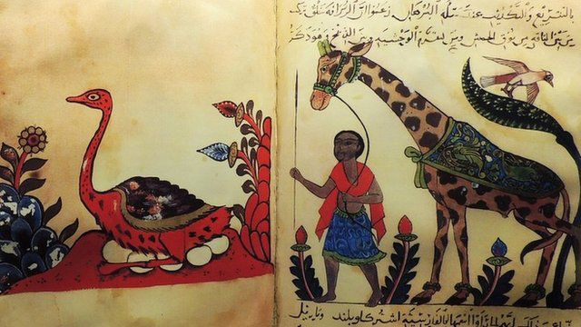
L’islam et l’évolution
Al-Jahiz a écrit Le Livre des animaux (Kitâb al-Hayawan) en sept volumes. Il y défend l’idée selon laquelle les espèces changent progressivement au fil du temps.
"Les animaux s'engagent dans une lutte pour l'existence et pour les ressources, pour éviter d'être mangés et pour se reproduire …les facteurs environnementaux influencent les organismes à développer de nouvelles caractéristiques pour assurer leur survie, les transformant ainsi en de nouvelles espèces ».
Il ajoute : "Les animaux qui survivent pour se reproduire peuvent transmettre leurs caractéristiques à leur progéniture."

Slide 9
L’islam et la science
Pourquoi Dieu aurait-il doté l’homme de la raison, donc de la logique ?
« [Voici] un Livre béni que Nous avons fait descendre vers toi, [O Mohammad], afin qu’ils méditent sur ses versets et que les doués d’intelligence réfléchissent! » (Coran 38:29)
Si la foi ne repose pas sur la raison, quelle valeur a-t-elle ?
« Même Abraham (paix sur lui) a demandé à Dieu de lui donner un signe pour que sa foi soit ferme. Et Dieu l’a fait à travers les oiseaux qu’Abraham a dressés et rappelés à lui après leur mort. »
Un homme doté de preuves scientifiques n’a-t-il pas une foi une profonde qui ne repose pas seulement sur une croyance qui peut disparaître à tout moment ?

Slide 10
L’absence du créationnisme
Le créationnisme ne semble pas exister en tant que mouvement de pensée pendant le IXe siècle en Irak, lorsque Bagdad et Bassora étaient les principaux centres d'enseignement supérieur de la civilisation islamique.
"Les scientifiques n'ont pas passé des heures à examiner des passages de la révélation pour voir s'ils se comparent aux connaissances observées sur le monde naturel", écrit Ehsan Masood dans The Guardian.
"Au lieu de cela, ils sont sortis et ont essayé de découvrir des choses par eux-mêmes."

Slide 11
03
L’islam, source unique de Vérité

Slide 12
L’islam, source unique de Vérité
C’est une position à la fois ancienne et moderne qui réapparaît chez des musulmans radicalisés, dont certains sont parfois islamistes.
Cette thèse prend deux formes : le concordisme. Les vérités scientifiques actuelles sont déjà présentes dans le Coran.
Les sciences occidentales sont fausses. Darwin, en particulier, devient un cœur de cible

Slide 13
Les vérités scientifiques de l’Occident déjà présentes dans le Coran
Le Coran est un miracle.
Tout ce que la science découvre aujourd’hui se trouve déjà dans le Coran

Slide 14
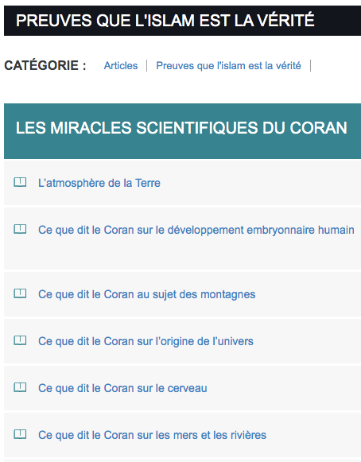
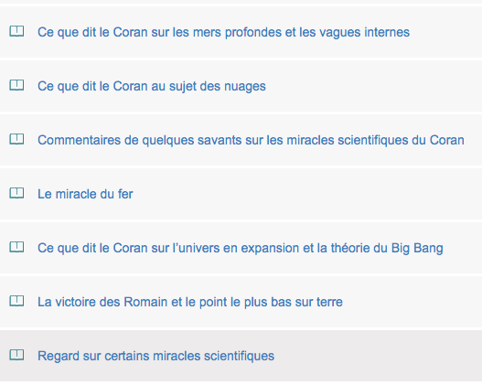
Les vérités scientifiques de l’Occident déjà présentes dans le Coran
Le Coran est un miracle
Le concordisme

Slide 15
Un exemple : La science moderne a découvert, au sujet de l’atmosphère terrestre, des faits qui étaient mentionnés dans le Coran depuis 1400 ans.
Le Coran est un miracle.
Que dit la science moderne ?
L’atmosphère nous protège. Or que dit le Coran ? :
« Par le ciel qui fait revenir [la pluie]! » (Coran 86:11)
« C’est Lui qui, pour vous, a fait de la terre un lieu de repos et du ciel un toit. » (Coran 2:22)

Slide 16
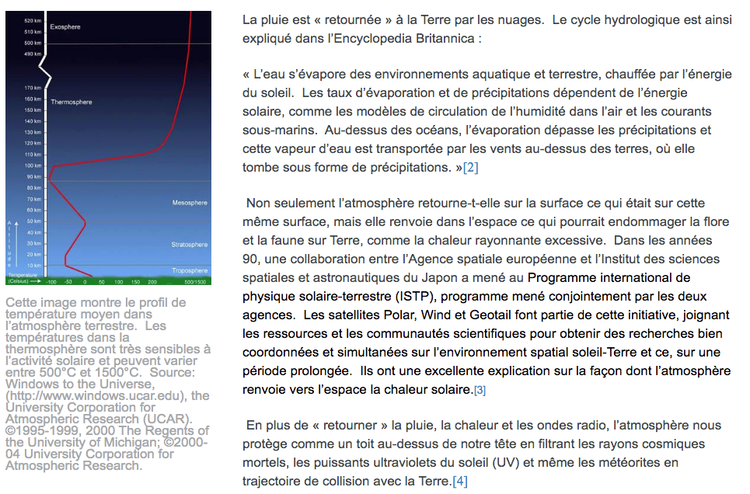
Un exemple : La science moderne a découvert, au sujet de l’atmosphère terrestre, des faits qui étaient mentionnés dans le Coran depuis 1400 ans.
Le Coran est un miracle.
Que dit la science moderne ?
L’atmosphère nous protège. Or que dit le Coran ? :
« Par le ciel qui fait revenir [la pluie]! » (Coran 86:11)
« C’est Lui qui, pour vous, a fait de la terre un lieu de repos et du ciel un toit. » (Coran 2:22)

Slide 17
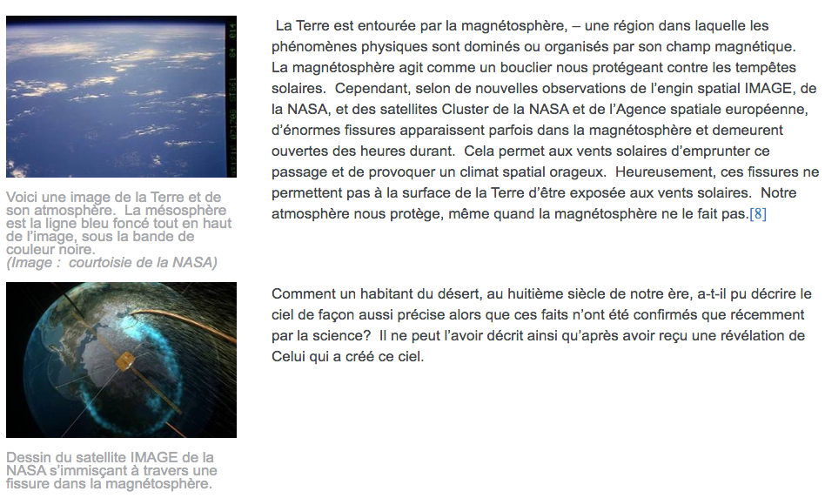
Un exemple : La science moderne a découvert, au sujet de l’atmosphère terrestre, des faits qui étaient mentionnés dans le Coran depuis 1400 ans.
Le Coran est un miracle.
Que dit la science moderne ?
L’atmosphère nous protège. Or que dit le Coran ? :
« Par le ciel qui fait revenir [la pluie]! » (Coran 86:11)
« C’est Lui qui, pour vous, a fait de la terre un lieu de repos et du ciel un toit. » (Coran 2:22)

Slide 18
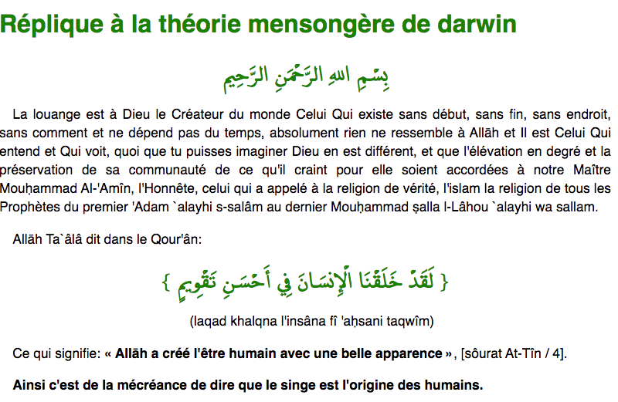
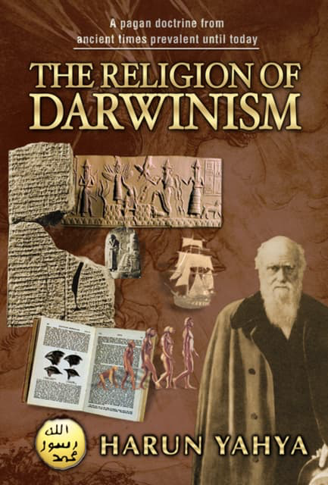
La fausseté des sciences occidentales : la mise en cause du darwinisme

Slide 19
04
Les débats actuels

Slide 20
L’islam des Lumières
Les positions fondées sur la Révélation comme seule source de Vérité ne sont pas rationnelles. Elles ne sont acceptées que par ceux qui ont la foi et n’ont aucune valeur aux yeux des autres.
Elles vont à l’encontre du progrès ou des logiques de l’histoire qui sont toujours des ruptures croissantes avec les croyances religieuses.
Seules, les vérités universelles résultant de l’expérimentation ont de la valeur

Slide 21
Quelles sont les causes de l’extension récente des islams antirationnels ?
Deux réponses existent :
L’islam a toujours été une religion fanatique et obscurantiste qui n’admet pas la séparation du temporel et du spirituel.
Ces thèses sont une forme de désespoir tout à fait modernes de minorités musulmanes qui transforment des histoires religieuses multiples en idéologies de combat en raison de leurs sentiments de culpabilité.

Slide 22
Ces islams fidéistes sont-ils religieux ou uniquement politiques ?
Leur cause est aussi dans l’incapacité de construire des sociétés modernes comme l’ont fait le Japon et la Chine. Ces sociétés demeurent fragiles (même face à la puissance du petit Etat d’Israël) et donc colonisables.
De plus, il y a des refoulements qui perdurent comme celui de l’altérité féminine. D’où des sujets structurés par ce type de symbolique. Ceci dérègle la relation entre le réel et l’imaginaire.

Slide 23
Quels sont leurs modes d’action et leurs objectifs ?
L’objectif est de créer des conflits à commencer au sein des écoles en contestant le contenu des cours en particulier de SVT.
Le but est de communautariser, de créer un séparatisme, de provoquer des replis identitaires à terme des ghettos pour musulmans purs. Et cela en réaction à la multiplication du nombre des ex-musulmans qui abandonnent leurs groupes d’origine. Ils répondent aux apostasies passées sous silence.

Slide 24
Quels sont leurs effets sur le devenir des sociétés ?
Ils donnent une image biaisée de l’islam puisque les yeux se tournent vers les thèses dites de repli identitaire, de regain religieux ou de radicalisation des musulmans. Alors que l’événement majeur est l’abandon de l’islam dans les sociétés musulmanes comme en Europe (la moyenne est partout aujourd’hui de 5 % de pratiquants).

Slide 25
Les « preuves » scientifiques très récentes de la vérité du Coran n’ont aucune valeur
La vérité scientifique change en permanence. A la différence des Vérités révélées, il ne s’agit pas de Vérités absolues, mais de vérités relatives qui ne sont que provisoires, menacées en permanence pa rdes révolutions scientifique ou des changements de paradigmes (Thomas Kuhn) ou par le fait qu’on ne peut éventuellement qu’établir leur fausseté, mais leur vérité permanente (Karl Popper)

Slide 26
Les « preuves » scientifiques sont toutes des absurdités

